Slide 1
CORBA
Por: Ing. Joel Pérez

Slide 2
Acrónimos
OMG(Object Management Group), grupo dedicado al establecimiento de estándares tales como UML y CORBA
IDL(Interface Definition Language) el cual es un lenguaje que se utiliza para definir las interfaces entre los componentes de una aplicación y es el que soporta la interoperabilidad de la tecnología.
ORB(Object Request Broker) el cual se encarga de la comunicación entre los objetos. Se debe tener corriendo para que funcione nuestra aplicación

Slide 3
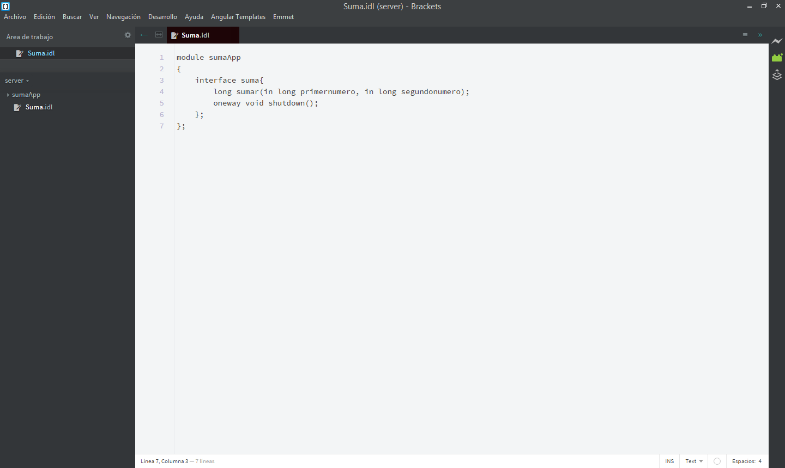
Paso 1

Slide 4
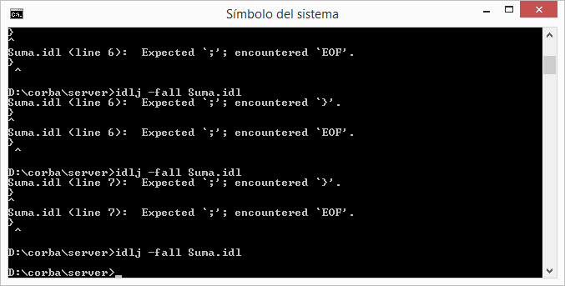
Paso 2
Agregar path: C:\Program Files\Java\jdk1.8.0_73\bin

Slide 5
Paso 3
Código de server y client

Slide 6
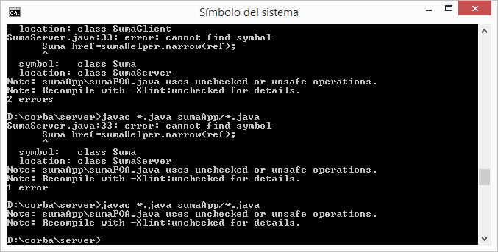

Slide 7
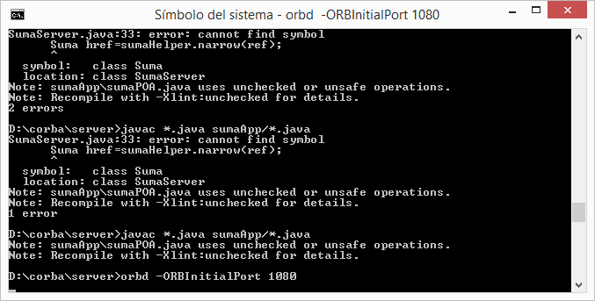

Slide 8
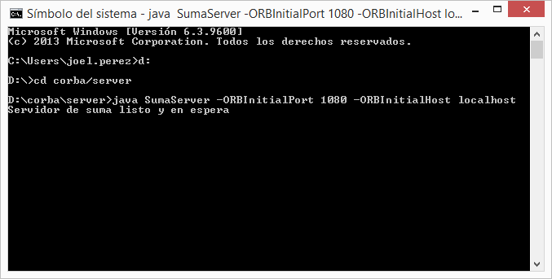

Slide 9
